Slide 1

ĐẠO ĐỨC, PHÁP LUẬT
VÀ VĂN HOÁ TRONG MÔI TRƯỜNG SỐ
CHỦ ĐỀ 3
Công nghệ kỹ thuật số là gì?
Môi trường số là gì?

Slide 2
Công nghệ kỹ thuật số (Digital Technology) bao gồm tất cả các công cụ, thiết bị điện tử, thiết bị công nghệ, hệ thống tự động và tài nguyên tạo ra, xử lý hoặc lưu trữ thông tin trong các lĩnh vực khác nhau (trong đó có giáo dục).
Môi trường số (môi trường kỹ thuật số) là môi trường truyền thông tích hợp, nơi các thiết bị kỹ thuật số giao tiếp, quản lý nội dung và hoạt động.

Slide 3

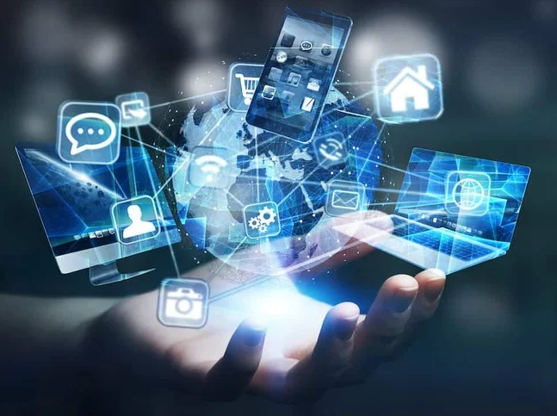
Lợi ích của công nghệ kĩ thuật số đối với học sinh:
Truyền thông, cập nhật tin tức về đời sống, xã hội, kiến thức phục vụ cho học tập,…
Kết nối bạn bè ở khắp mọi nơi, mọi lúc,…
Giới thiệu bản thân, bày tỏ quan điểm cá nhân, chia sẻ và lưu giữ kỉ niệm (khoảnh khắc),…
Vui chơi, giải trí, kinh doanh,…
…
Hãy nói một câu đại diện cho bức ảnh này.
Công nghệ kĩ thuật số đem đến những lợi ích gì đối với mỗi học sinh chúng ta?
THẾ GIỚI TRONG TẦM TAY

Slide 4
ĐẠO ĐỨC, PHÁP LUẬT
VÀ VĂN HOÁ TRONG MÔI TRƯỜNG SỐ
CHỦ ĐỀ 3
Tiết 6 - Bài 4. MỘT SỐ VẤN ĐỀ PHÁP LÍ
VỀ SỬ DỤNG DỊCH VỤ INTERNET

Slide 5

BÀI 4. MỘT SỐ VẤN ĐỀ PHÁP LÍ
VỀ SỬ DỤNG DỊCH VỤ INTERNET
MỘT SỐ TÁC ĐỘNG TIÊU CỰC CỦA
CÔNG NGHỆ KĨ THUẬT SỐ
1
2
SỬ DỤNG DỊCH VỤ INTERNET ĐÚNG LUẬT

Slide 6
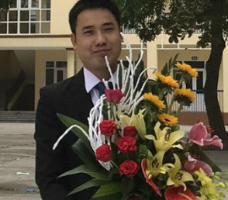
1. MỘT SỐ TÁC ĐỘNG TIÊU CỰC CỦACÔNG NGHỆ KĨ THUẬT SỐ
Bên cạnh những tác động tích cực của công nghệ kĩ thuật số thầy trò mình đã nêu ở trên đó, công nghệ kĩ thuật số cũng có những tác động tiêu cực đến con người. Em hãy thảo luận với bạn và kể ra một vài tác động tiêu cực đó.

Slide 7
Hoạt động 1
Mặt trái của công nghệ kĩ thuật số
1. Chọn những phương án nói về tác động tiêu cực của công nghệ kĩ thuật số tới đời sống con người và xã hội.
A. Quyền riêng tư dễ bị ảnh hưởng.
B. Dữ liệu tài khoản ngân hàng bị đánh cắp.
C. Giao dịch trong thương mại tăng nhanh nhờ ứng dụng ngân hàng số.
D. Ô nhiễm do rác thải từ những thiết bị công nghệ số lỗi thời.
2. Em hãy kể thêm một vài tác động tiêu cực của công nghệ kĩ thuật số đối với xã hội.

Slide 8
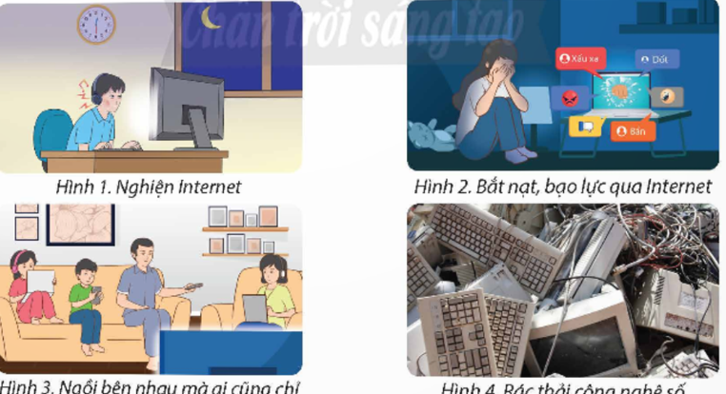
1. MỘT SỐ TÁC ĐỘNG TIÊU CỰC CỦACÔNG NGHỆ KĨ THUẬT SỐ
Em hãy thảo luận nhóm đôi: Nhóm em hãy kể thêm một vài tác động tiêu cực của công nghệ kĩ thuật số.
Chúng ta cùng xem video minh hoạ nói về những tác động tiêu cực của công nghệ kĩ thuật số nhé!

Slide 9
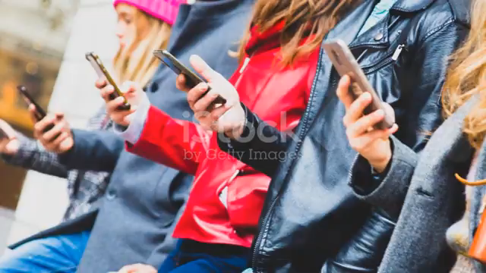

Slide 10
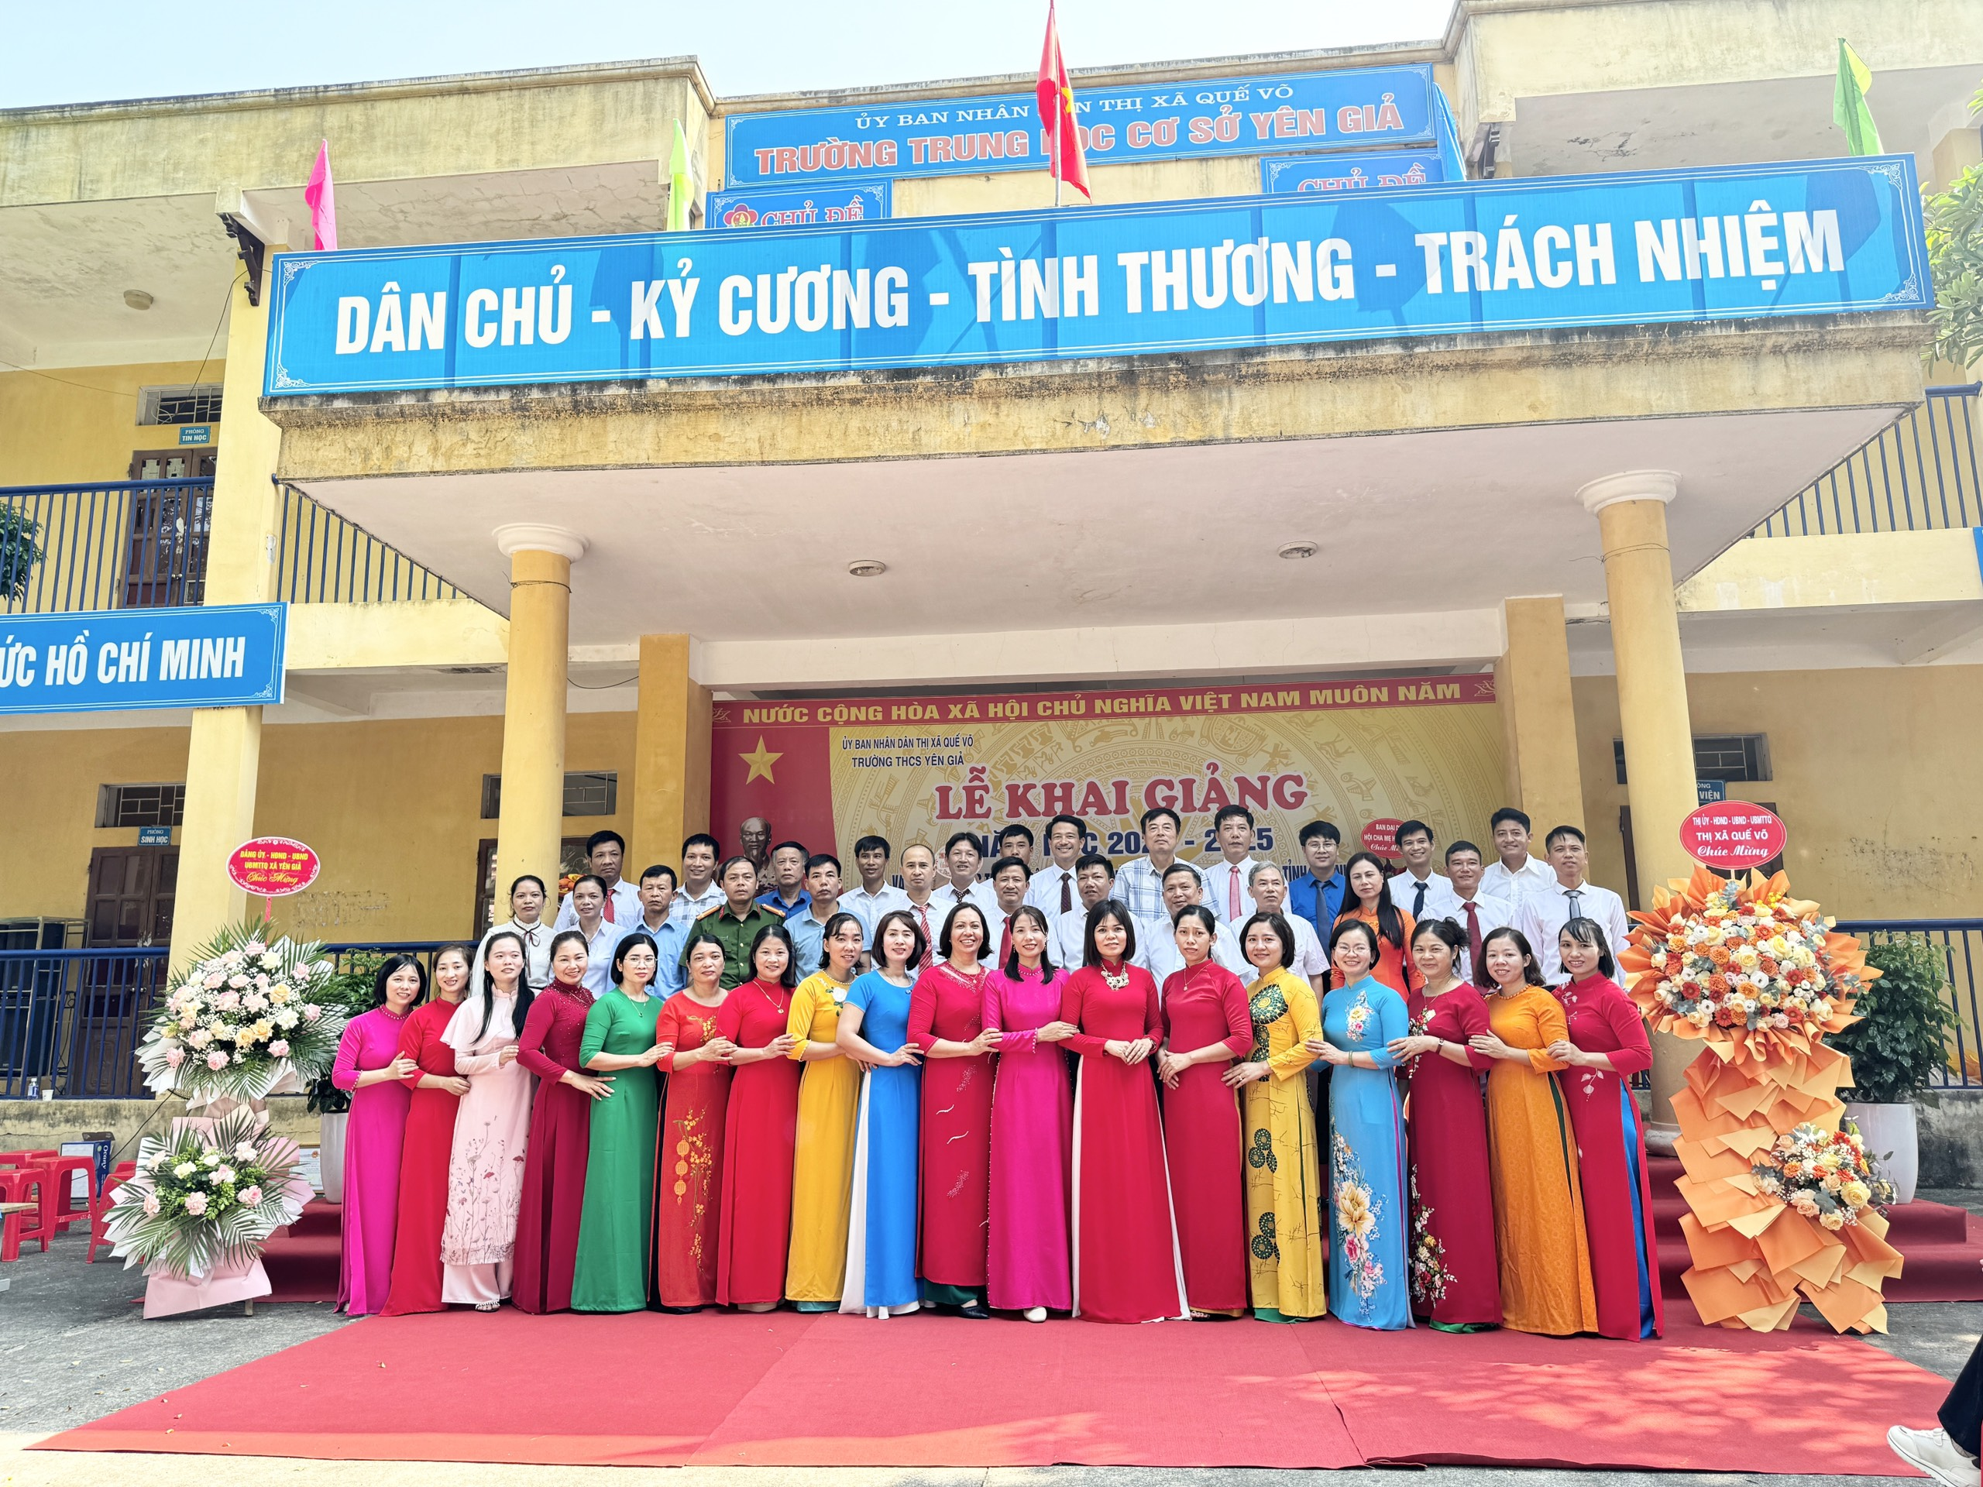
1. MỘT SỐ TÁC ĐỘNG TIÊU CỰC CỦACÔNG NGHỆ KĨ THUẬT SỐ
Hết giờ
Em hãy thảo luận nhóm đôi: Nhóm em hãy kể thêm một vài tác động tiêu cực của công nghệ kĩ thuật số.

Slide 11
1. MỘT SỐ TÁC ĐỘNG TIÊU CỰC CỦACÔNG NGHỆ KĨ THUẬT SỐ
a. Những tác động đối với con người:
Công nghệ kĩ thuật số tác động tiêu cực đến sức khoẻ thể chất và tinh thần như: gây nghiện Internet, ít giao tiếp, mất ngủ, giảm thị lực,…
Tác động tiêu cực đến quyền riêng tư như: thông tin cá nhân có thể bị rò rỉ và sử dụng bất hợp pháp vì dữ liệu số bị đánh cắp dễ dàng hơn, quy mô lớn hơn,…
Bị lệ thuộc vào công nghệ số, học thụ động, giảm sáng tạo,…
Lãng phí thời gian, xao nhãng học lập,…
Bạo lực ngôn ngữ (chửi rủa, chê bai, sỉ nhục),…
Nảy sinh tình cảm nam nữ dẫn đến hậu quả nghiêm trọng,..
So sánh bản thân với “cuộc sống ảo” của người khác, gây trầm cảm,…
…

Slide 12
1. MỘT SỐ TÁC ĐỘNG TIÊU CỰC CỦACÔNG NGHỆ KĨ THUẬT SỐ
b. Những tác động đối với xã hội:
Tệ nạn lừa đảo, gian lận trong thi cử, tổ chức đánh bạc trực tuyến,…
Nguy cơ thất nghiệp gia tăng,…
Vi phạm bản quyền số, văn hoá, đạo đức, pháp luật,…
Người dân yếu thế như: người già, người tàn tật, người dân ở những vùng khó khăn ngày càng tụt hậu,…
Tạo ra rác thải điện tử nguy hại đến môi trường.
…
VỀ TRANG CHỌN

Slide 13
Qua tiết học ngày hôm nay, em thấy công nghệ kĩ thuật số có những tác động như thế nào lên đời sống con người và xã hội?

Slide 14

Ngoài các tác động tích cực, công nghệ kĩ thuật số còn có một số tác động tiêu cực lên đời sống con người và xã hội.
Thể chất và tinh thần
Tác động tích cực
Quyền riêng tư
CÔNG NGHỆ KĨ THUẬT SỐ
Bị lệ thuộc vào công nghệ
Con người
...
Tác Động tiêu cực
Lừa đảo
Nguy cơ thất nghiệp
Xã hội
Người yếu thế
Tạo ra rác thải điện tử
...

Slide 15
Hoạt động 1
Mặt trái của công nghệ kĩ thuật số
1. Chọn những phương án nói về tác động tiêu cực của công nghệ kĩ thuật số tới đời sống con người và xã hội.
A. Quyền riêng tư dễ bị ảnh hưởng.
B. Dữ liệu tài khoản ngân hàng bị đánh cắp.
C. Giao dịch trong thương mại tăng nhanh nhờ ứng dụng ngân hàng số.
D. Ô nhiễm do rác thải từ những thiết bị công nghệ số lỗi thời.

Slide 16
1. Phương án nào sau đây không phải là tác động tiêu cực của công nghệ kĩ thuật
số đến đời sống con người?
A. Nhờ trí tuệ nhân tạo làm bài tập về nhà.
B. Truy cập mạng xã hội trong nhiều giờ.
C. Thường xuyên sử dụng phần mềm soạn thảo văn bản để làm báo cáo.
D. Vừa ăn vừa xem video trên trang YouTube.
2. Những phương án nào sau đây là tác động tiêu cực của công nghệ kĩ thuật số đến xã hội?
A. Thông tin cá nhân của con người được số hoá.
B. Sử dụng thiết bị số liên tục trong thời gian dài ảnh hưởng đến sức khoẻ thể chất và tinh thần của lớp trẻ.
C. Gia tăng ô nhiễm môi trường.
D. Làm gia tăng tỉ lệ thất nghiệp.

Slide 17
1. Phương án nào sau đây không phải là tác động tiêu cực của công nghệ kĩ thuật
số đến đời sống con người?
A. Nhờ trí tuệ nhân tạo làm bài tập về nhà.
B. Truy cập mạng xã hội trong nhiều giờ.
C. Thường xuyên sử dụng phần mềm soạn thảo văn bản để làm báo cáo.
D. Vừa ăn vừa xem video trên trang YouTube.
2. Những phương án nào sau đây là tác động tiêu cực của công nghệ kĩ thuật số đến xã hội?
A. Thông tin cá nhân của con người được số hoá.
B. Sử dụng thiết bị số liên tục trong thời gian dài ảnh hưởng đến sức khoẻ thể chất và tinh thần của lớp trẻ.
C. Gia tăng ô nhiễm môi trường.
D. Làm gia tăng tỉ lệ thất nghiệp.

Slide 18
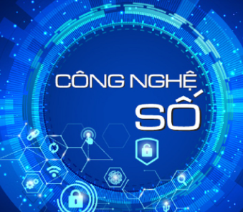
Để sử dụng mạng xã hội được an toàn và hiệu quả, là học sinh em cần làm như thế nào?
Để sử dụng mạng xã hội an toàn chúng ta cần thực hiện một số lời khuyên sau đây nhé!!!

Slide 19
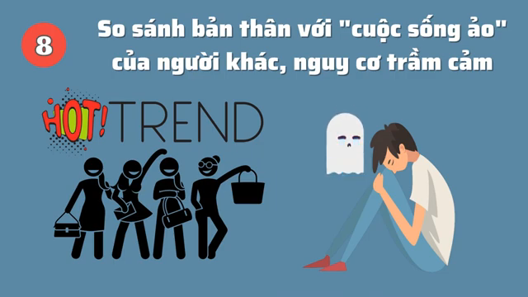

Slide 20
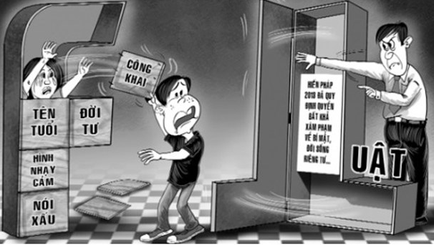
Khi chúng ta không thực hiện theo những lời khuyên trên thì có thể sẽ xảy ra những hậu quả gì?
Ngoài những hậu quả như đã nói ở trên: mất thông tin, bị lừa đảo, bị bắt nạt, xao nhãng học tập,… chúng ta còn có thể đối mặt với nguy cơ vi phạm pháp luật, trái đạo đức, thiếu văn hoá?

